Slide 1
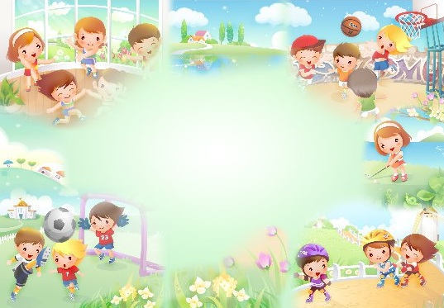
Муниципальное дошкольное образовательное учреждение "Детский сад №8"
Родительское собрание на тему
«О здоровье всерьёз!»
Подготовила воспитатель:
Туркова Светлана Владимировна

Slide 2
Цель: Обеспечение тесного сотрудничества и единых требований детского сада и семьи в вопросах здоровья детей; знакомство родителей с содержанием оздоровительной работы группы и результатами деятельности педагогического коллектива по сохранению и укреплению здоровья дошкольников.
Задачи:
1. Познакомить родителей с режимом дня детей дошкольного возраста.
2. Рассказать о необходимости и пользе утренней и вечерней гимнастики, полноценном питании, прогулок, сна для детей.

Slide 3
Как укрепить здоровье детей и избежать болезней?
Эти вопросы волнуют и вас, родителей, и нас, педагогов, так как все мы хотим, чтобы наши дети не болели, год от года становились здоровее, сильнее, вырастали и выходили в большую жизнь не только знающими и образованными, но и здоровыми и закалёнными.

Slide 4
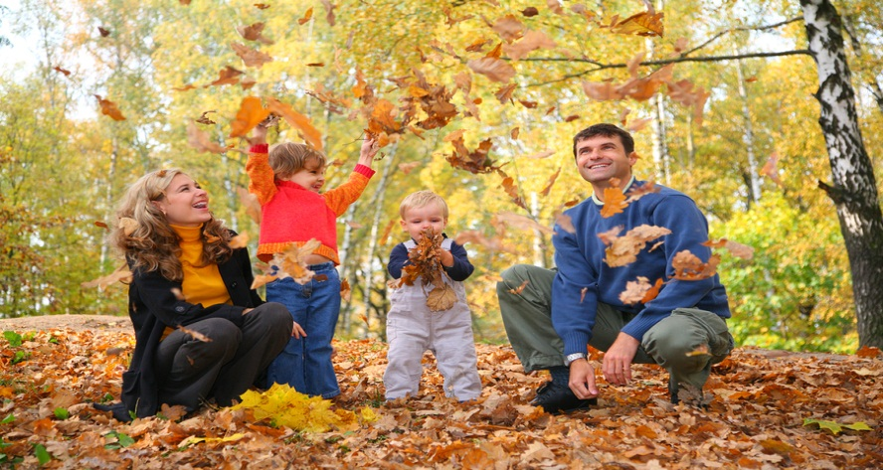
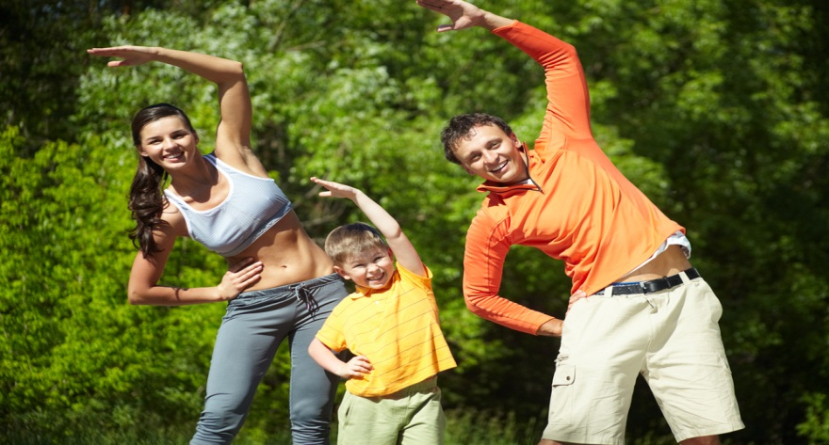
Сегодня очень важно нам, взрослым, формировать и поддерживать интерес к оздоровлению как самих себя, так и своих детей. К сожалению, в силу недостаточно развитого культурного уровня нашего общества, здоровье еще не стоит на первом месте среди потребностей человека. Поэтому многие родители не могут служить для ребенка положительным примером здорового образа жизни, так как имеют вредные привычки, предпочитают многочасовые просмотры телепередачи видеофильмов закаливанию, занятиям физкультурой, прогулкам на свежем воздухе. Зачастую родители плохо представляют, как же необходимо приобщать ребенка к здоровому образу жизни.

Slide 5
Что же могут сделать родители для приобщения детей к здоровому образу жизни?
Прежде всего, необходимо активно использовать целебные природные факторы окружающей среды: воду, ультрафиолетовые лучи солнечного света, воздух, которые необходимы для жизнедеятельности организма.

Slide 6
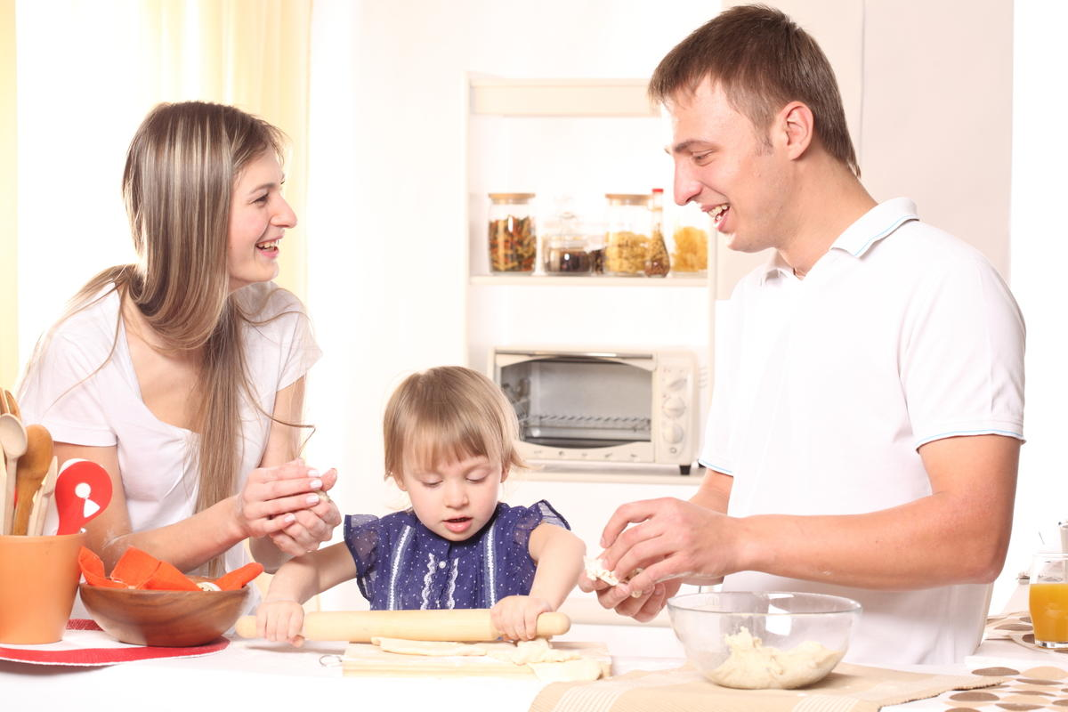
Ребёнку необходим спокойный, доброжелательный психологический климат.
Перебранки в присутствии ребенка способствуют возникновению у него невроза или усугубляют уже имеющиеся нарушения нервной системы. Все это существенно снижает защитные возможности детского организма.
Учитывая это, мы всегда должны стараться быть в хорошем настроении.

Slide 7
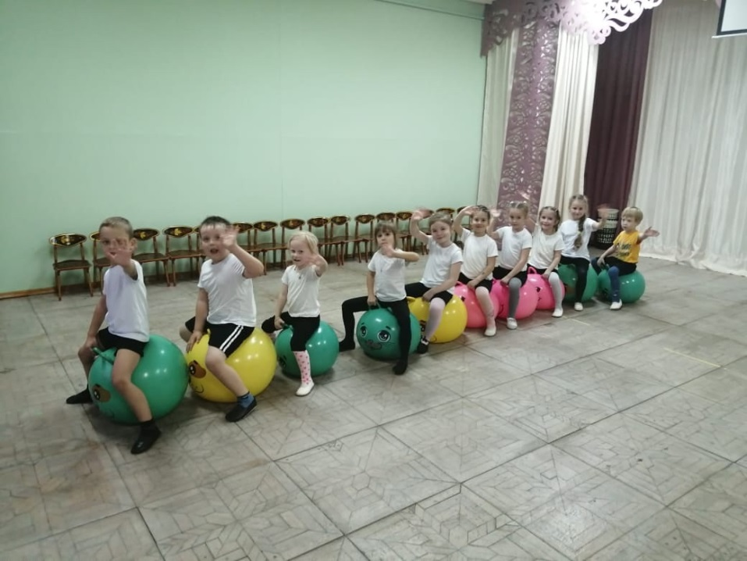
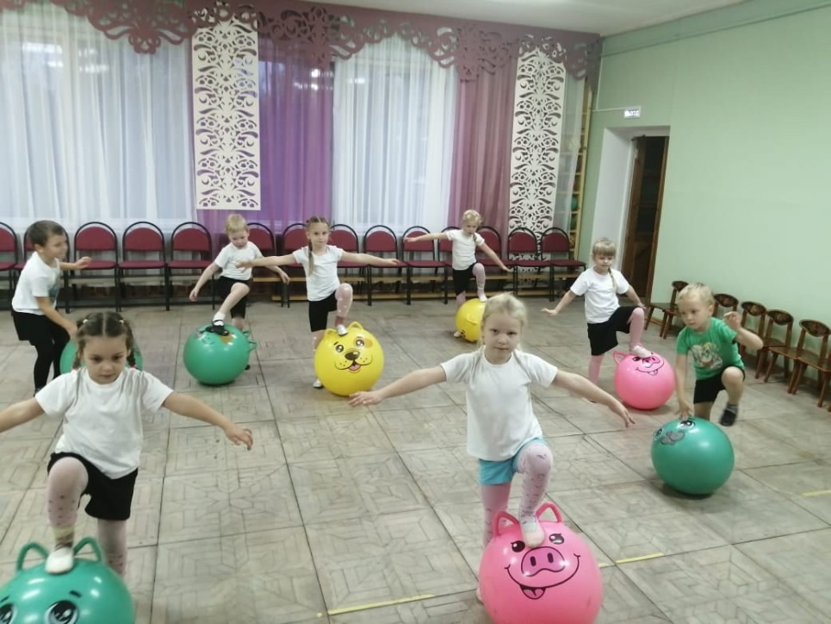
У детей важно формировать интерес к оздоровлению собственного организма
Чем раньше ребенок получит представление о строении тела человека, узнает о важности закаливания, движения, правильного питания, сна, тем раньше он будет приобщен к здоровому образу жизни.

Slide 8
Немаловажным здесь является правильно организованный режим дня - это оптимально сочетаемые периоды бодрствования и сна детей в течение суток. Он удовлетворяет их потребности в пище, в деятельности, отдыхе, двигательной активности. Режим дисциплинирует детей, способствует формированию многих полезных навыков, приучает их к определенному .

Slide 9
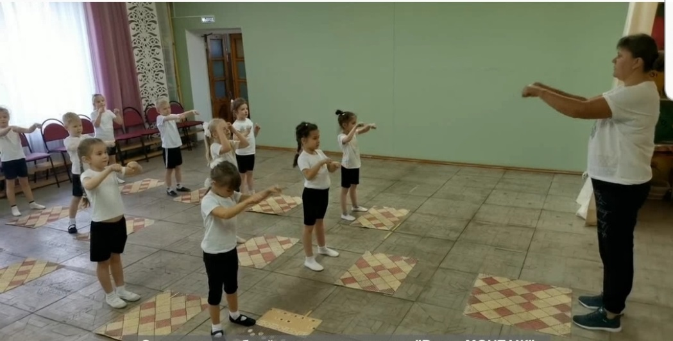
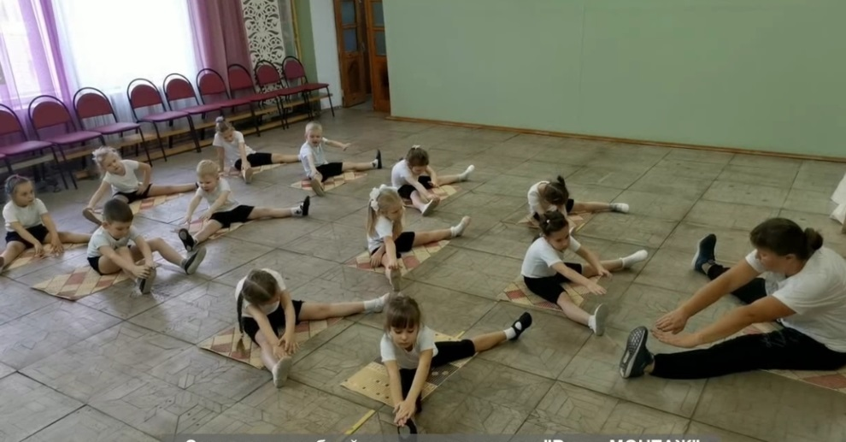
В нашем детском саду мы стараемся поддерживать здоровье детей в течение всего дня.
День дошкольника начинается с утренней гимнастики. Утренняя гимнастика является ценным средством оздоровления и воспитания детей. У систематически занимающихся утренней гимнастикой пропадает сонливое состояние, появляется чувство бодрости, наступает эмоциональный подъем, повышается работоспособность. Учитывая, что мышцы ребенка недостаточно развиты, характер и количество упражнений должны быть строго дозированы. Детям данного возраста рекомендуется не более 5 – 7 упражнений.

Slide 10
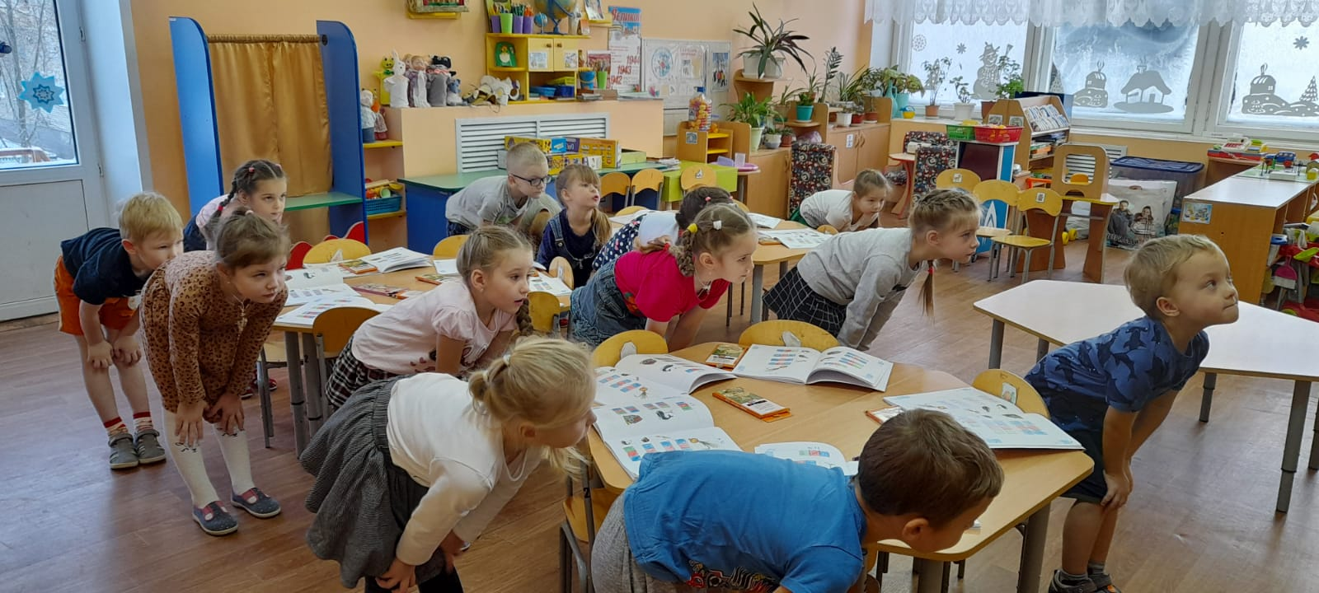
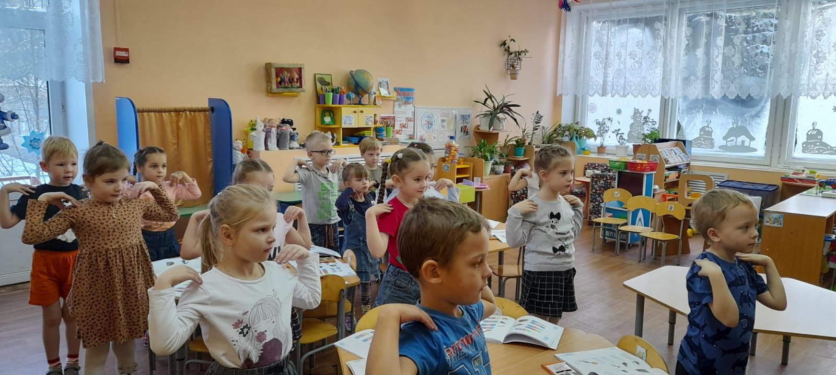
Во время образовательной деятельности обязательны физкультурные минутки. Физкультминутка - это физические упражнения, направленные на восстановление работоспособности детей, улучшения их самочувствия, повышения внимания, предупреждение утомляемости, нарушений осанки, т.е. на оздоровление организма детей.

Slide 11
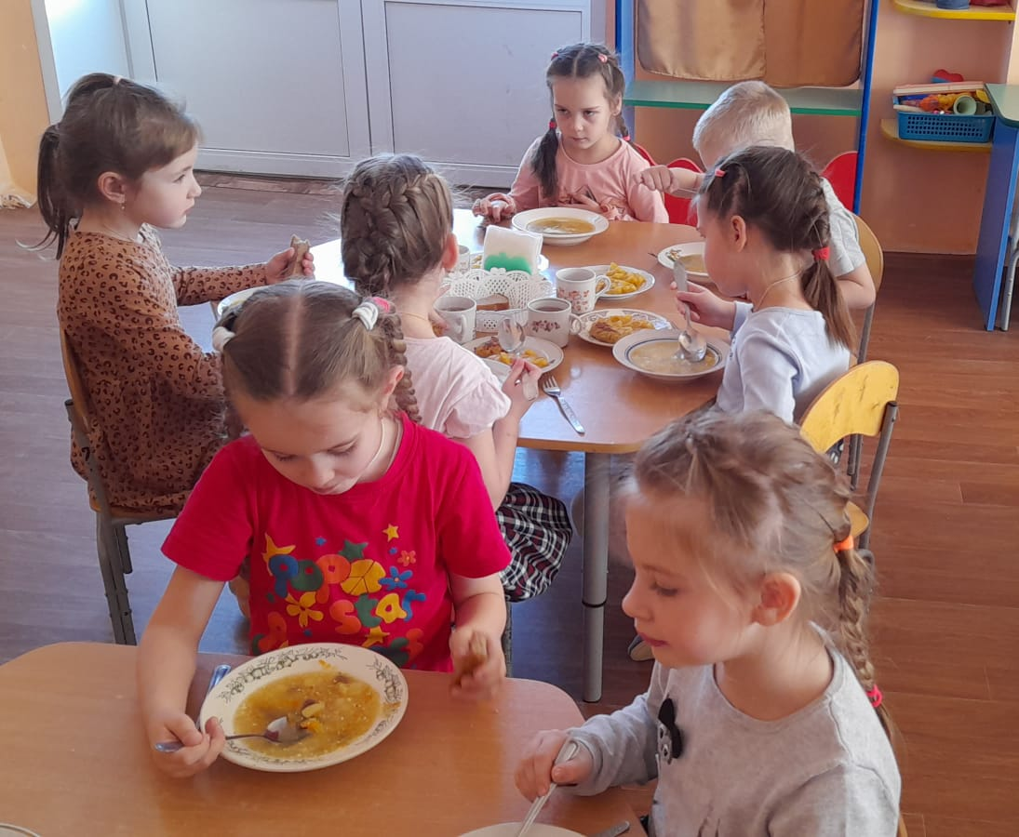
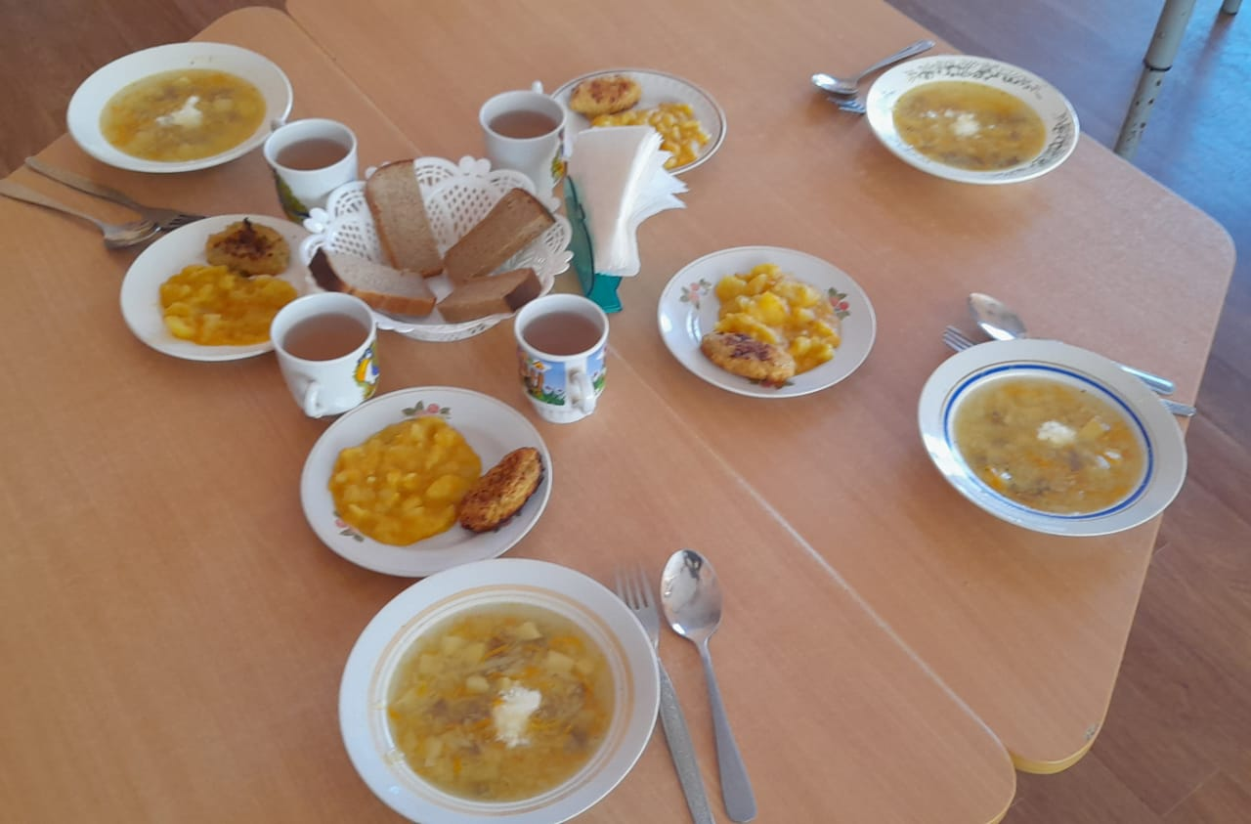
Немаловажное значение имеет режим питания, то есть соблюдение определенных интервалов между приемами пищи.
Пища должна быть разнообразной и вкусно приготовленной. Тогда она возбуждает аппетит, съедается с удовольствием, лучше усваивается и приносит больше пользы.
В распорядке дошкольника строго предусматривается режим питания, который не должен нарушаться.

Slide 12
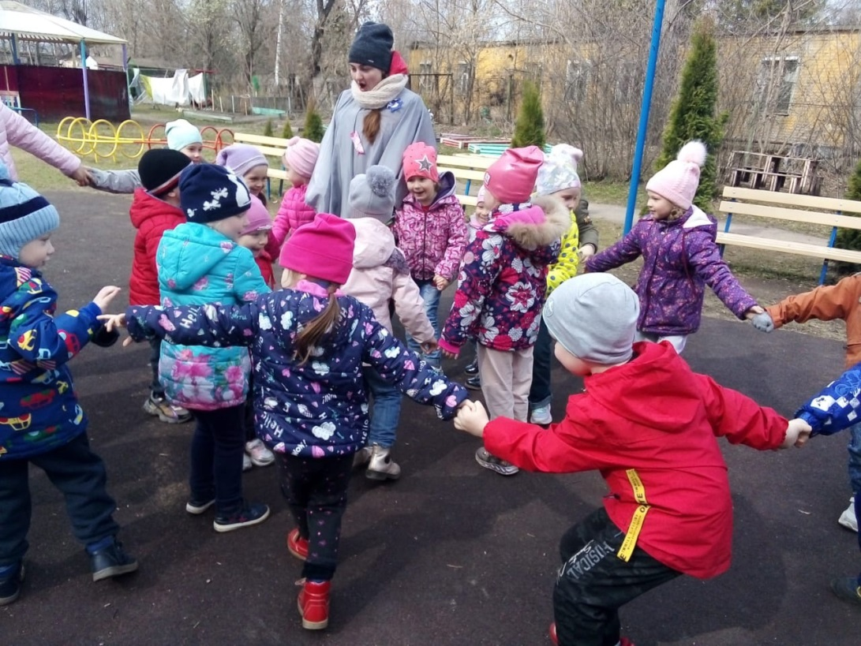
Прогулка является одним из существенных компонентов режима.
Часто родителей раздражает чрезмерно двигательная активность детей. Не спешите с запретами, помните, что движение является биологической потребностью растущего организма.

Slide 13
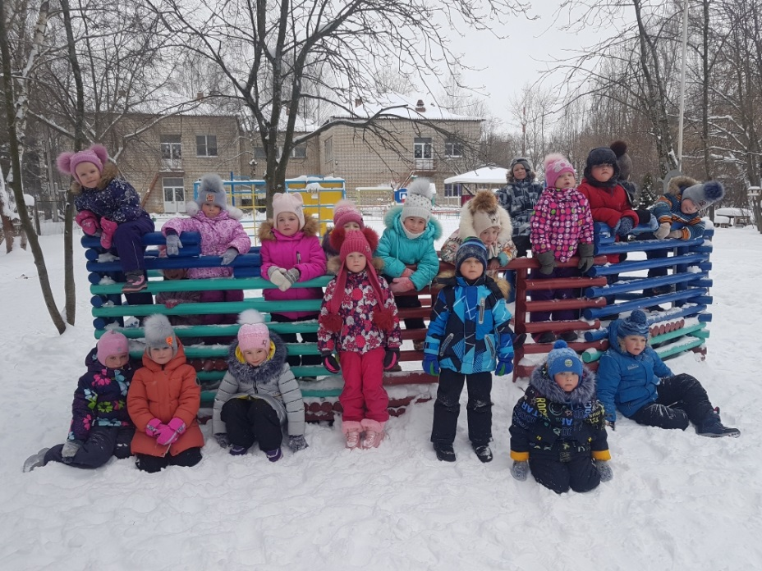
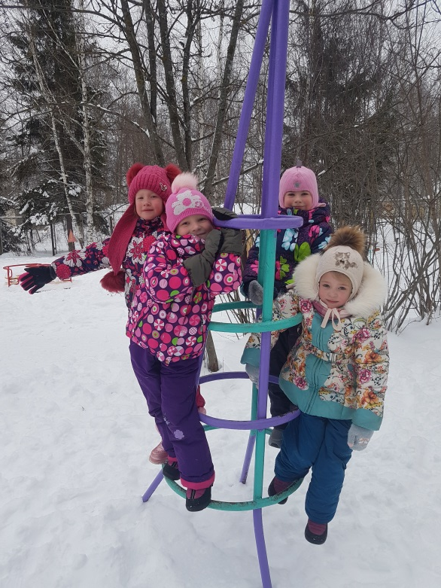
Почему для ребёнка важно много гулять?
Прогулки на улице способствуют нормальной функции жизненно важных систем организма, а также мозга.
Прогулки – это дополнительный расход энергии на двигательную активность, а также сохранение температуры тела, что улучшает работу всех систем организма, и прежде всего иммунную и сердечно-сосудистую.
Прогулки на свежем воздухе способствуют профилактике близорукости.

Slide 14
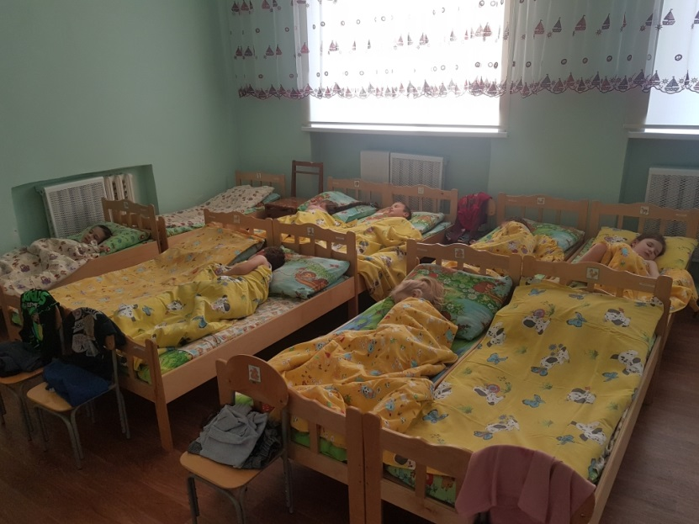
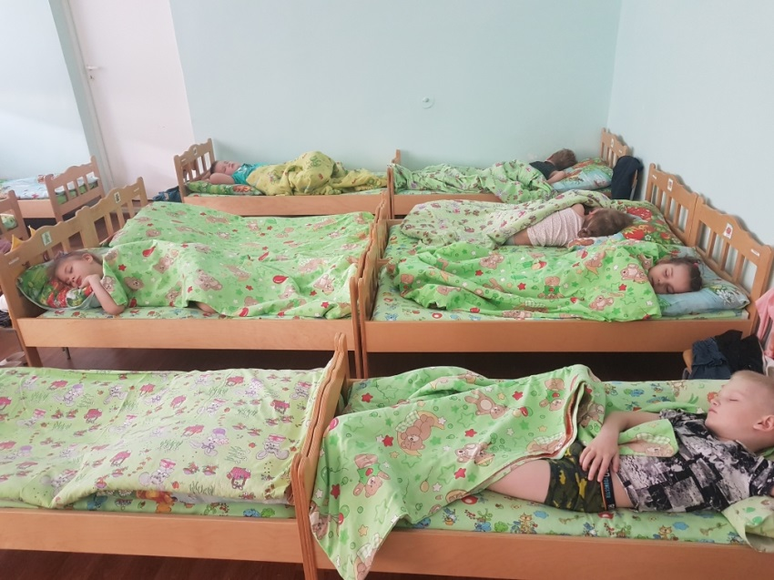
Не менее важной составляющей частью режима является сон, который особенно необходим ослабленным детям. Для детей дошкольного возраста нормальная продолжительность сна 10-12 часов. Недостаточная продолжительность сна вредно отражается на нервной системе ребенка.
Но для полноценного отдыха центральной нервной системы и всего организма важно обеспечить не только необходимую продолжительность, но и достаточную глубину сна.

Slide 15
Важно, чтобы малыш ежедневно (и днем, и ночью) засыпал в одно и то же время.
Для этого нужно следующее
• приучать ребенка ложиться и вставать в одно и то же время. Когда ребенок ложится спать в определенный час, его нервная система и весь организм заранее готовится ко сну;
• время перед сном должно проходить в занятиях, успокаивающих нервную систему. Это могут быть спокойные игры, чтение;
• перед сном необходимо проветрить комнату. В момент засыпания ребенка, а также во время его сна нужно создать спокойную обстановку .
• ребенок должен спать в просторной, чистой, не слишком мягкой постели.

Slide 16
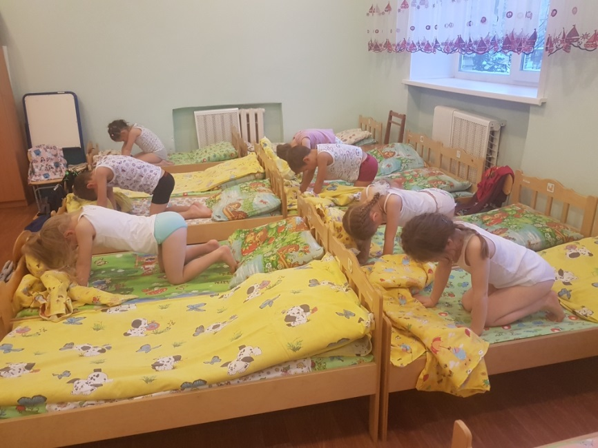
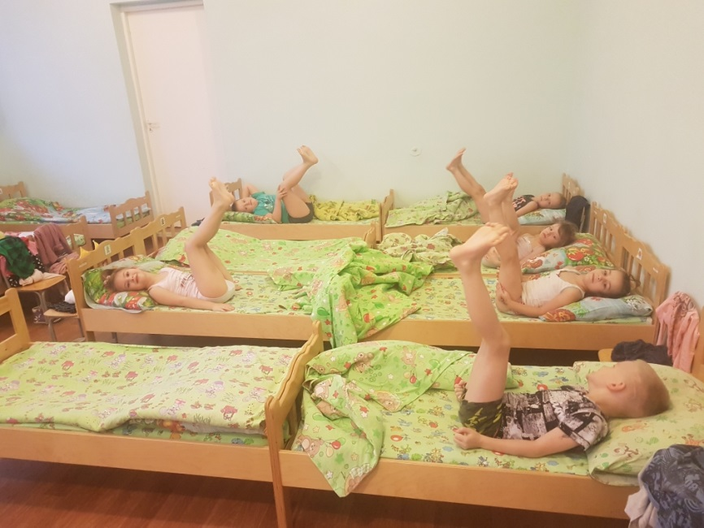
Как помочь малышу проснуться в хорошем настроении и активно продолжать день?
Конечно же, провести гимнастику после дневного сна! Гимнастика помогает детскому организму проснуться, улучшает настроение, поднимает мышечный тонус. Не нужно забывать об улыбке. Первое, что должен видеть ребенок после сна, - улыбающееся лицо взрослого человека, а также слышать плавную, размеренную речь, приятные интонации, уменьшительно-ласкательные суффиксы.

Slide 17
Здоровье – самое важное и ценное богатство, которое следует беречь с ранних лет. Если своевременно не заниматься формированием здорового образа жизни у дошкольника, то потом приучить его следить за собой будет практически невозможно. Вот почему в полезную привычку родителей должно войти не только соблюдение с малышом режима дня, но и чередование физической нагрузки, интеллектуальных игр и отдыха, а также правильное питание. Только в этом случае дошкольник будет расти и развиваться гармоничной личностью.

Slide 18
СПАСИБО ЗА ВНИМАНИЕ

